Slide 1

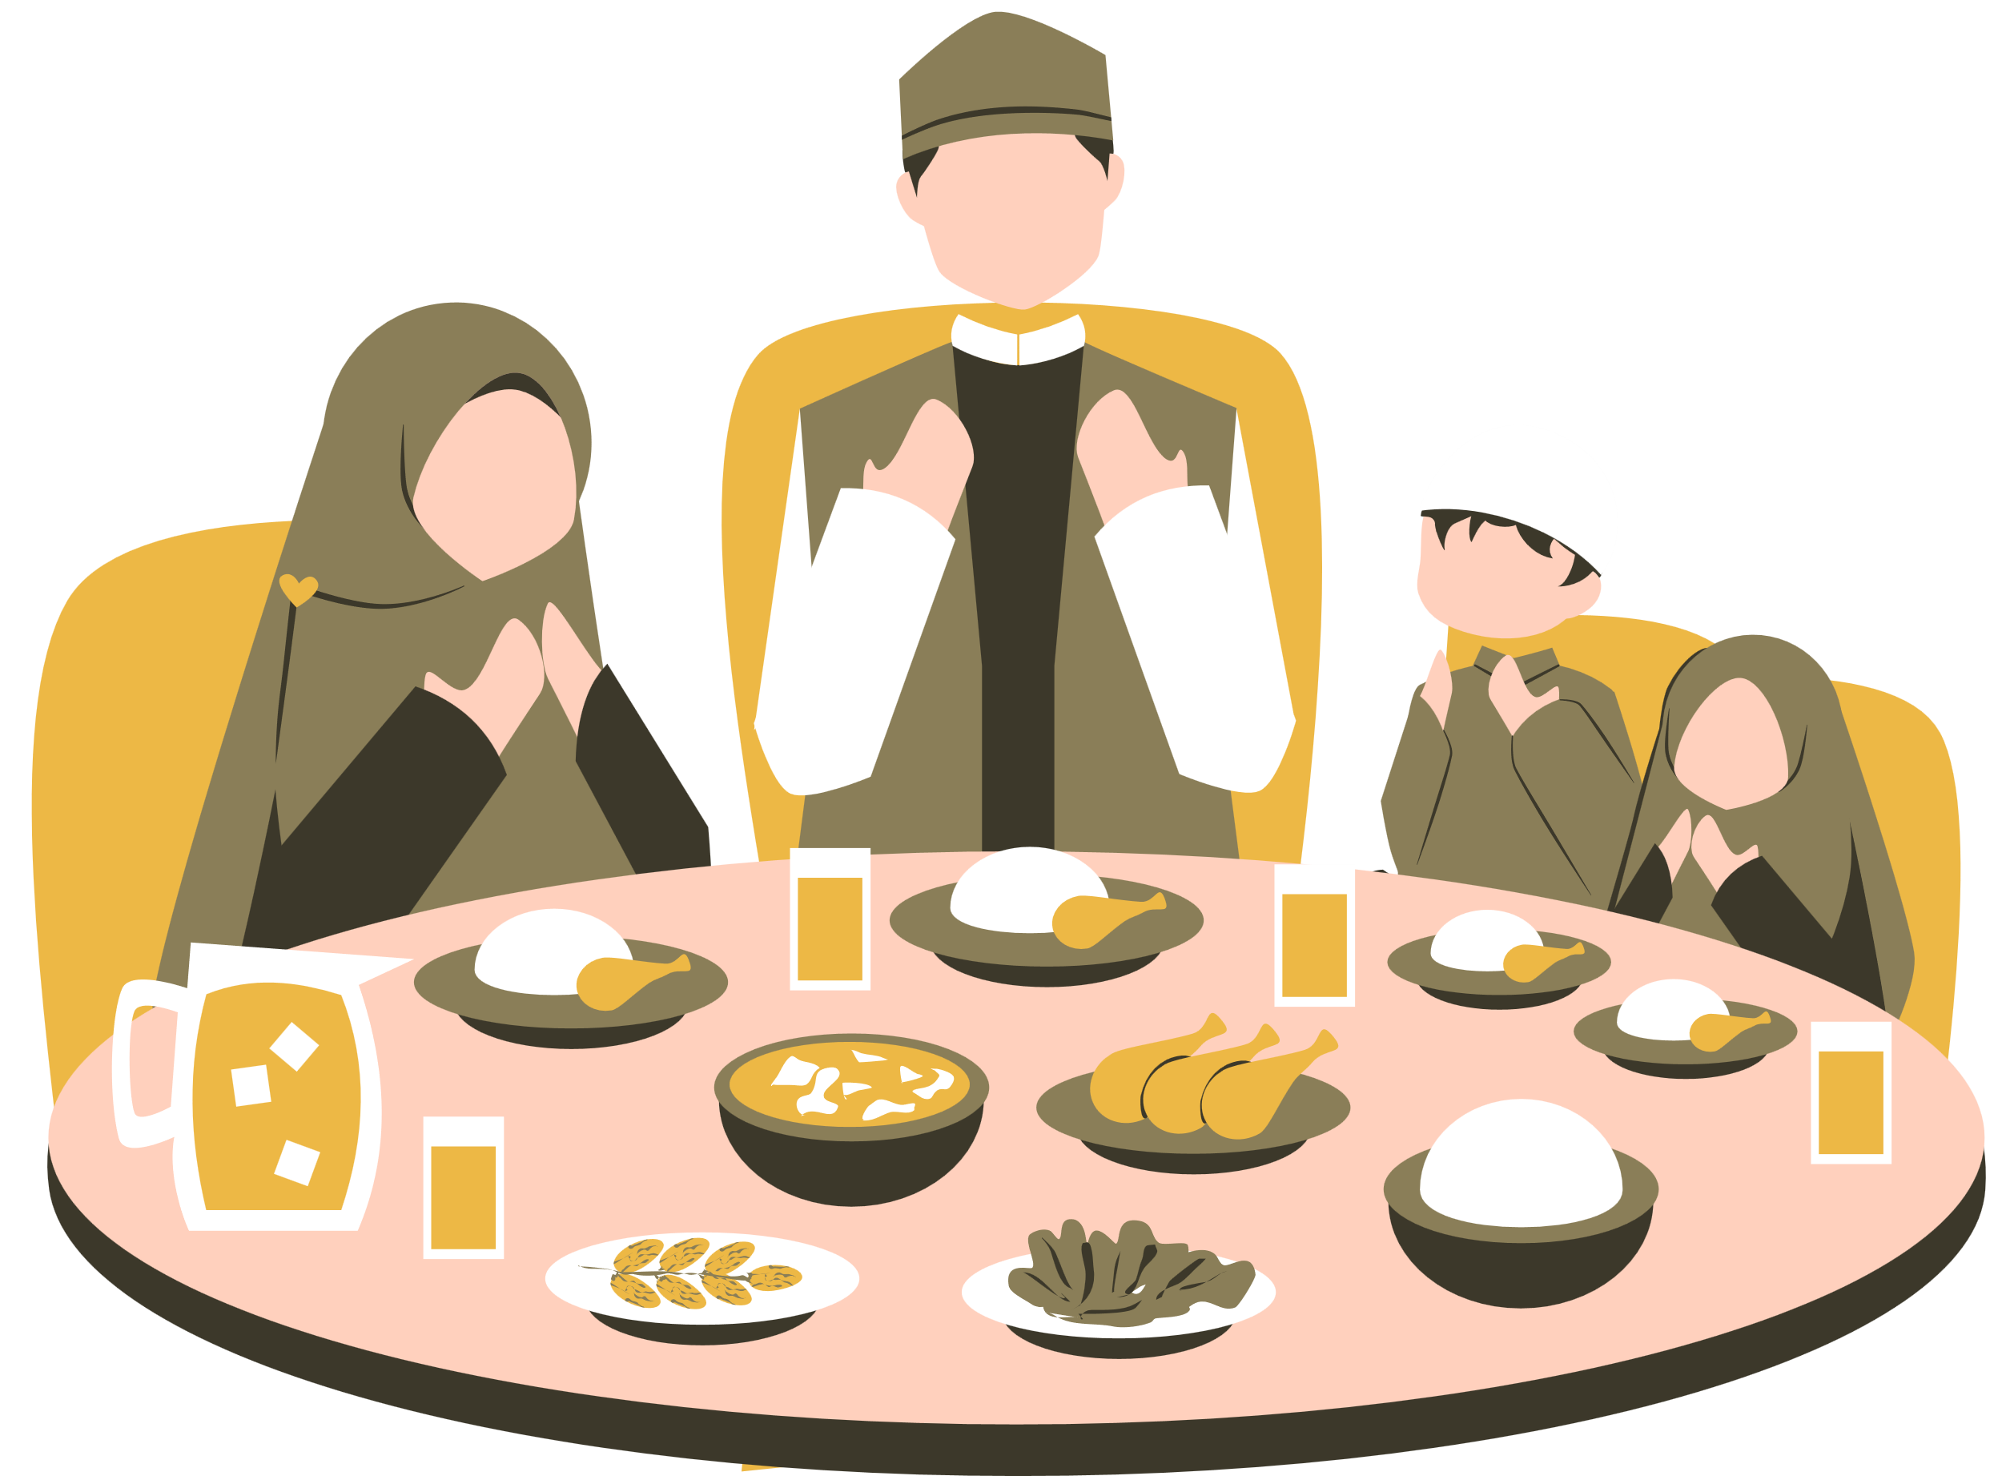
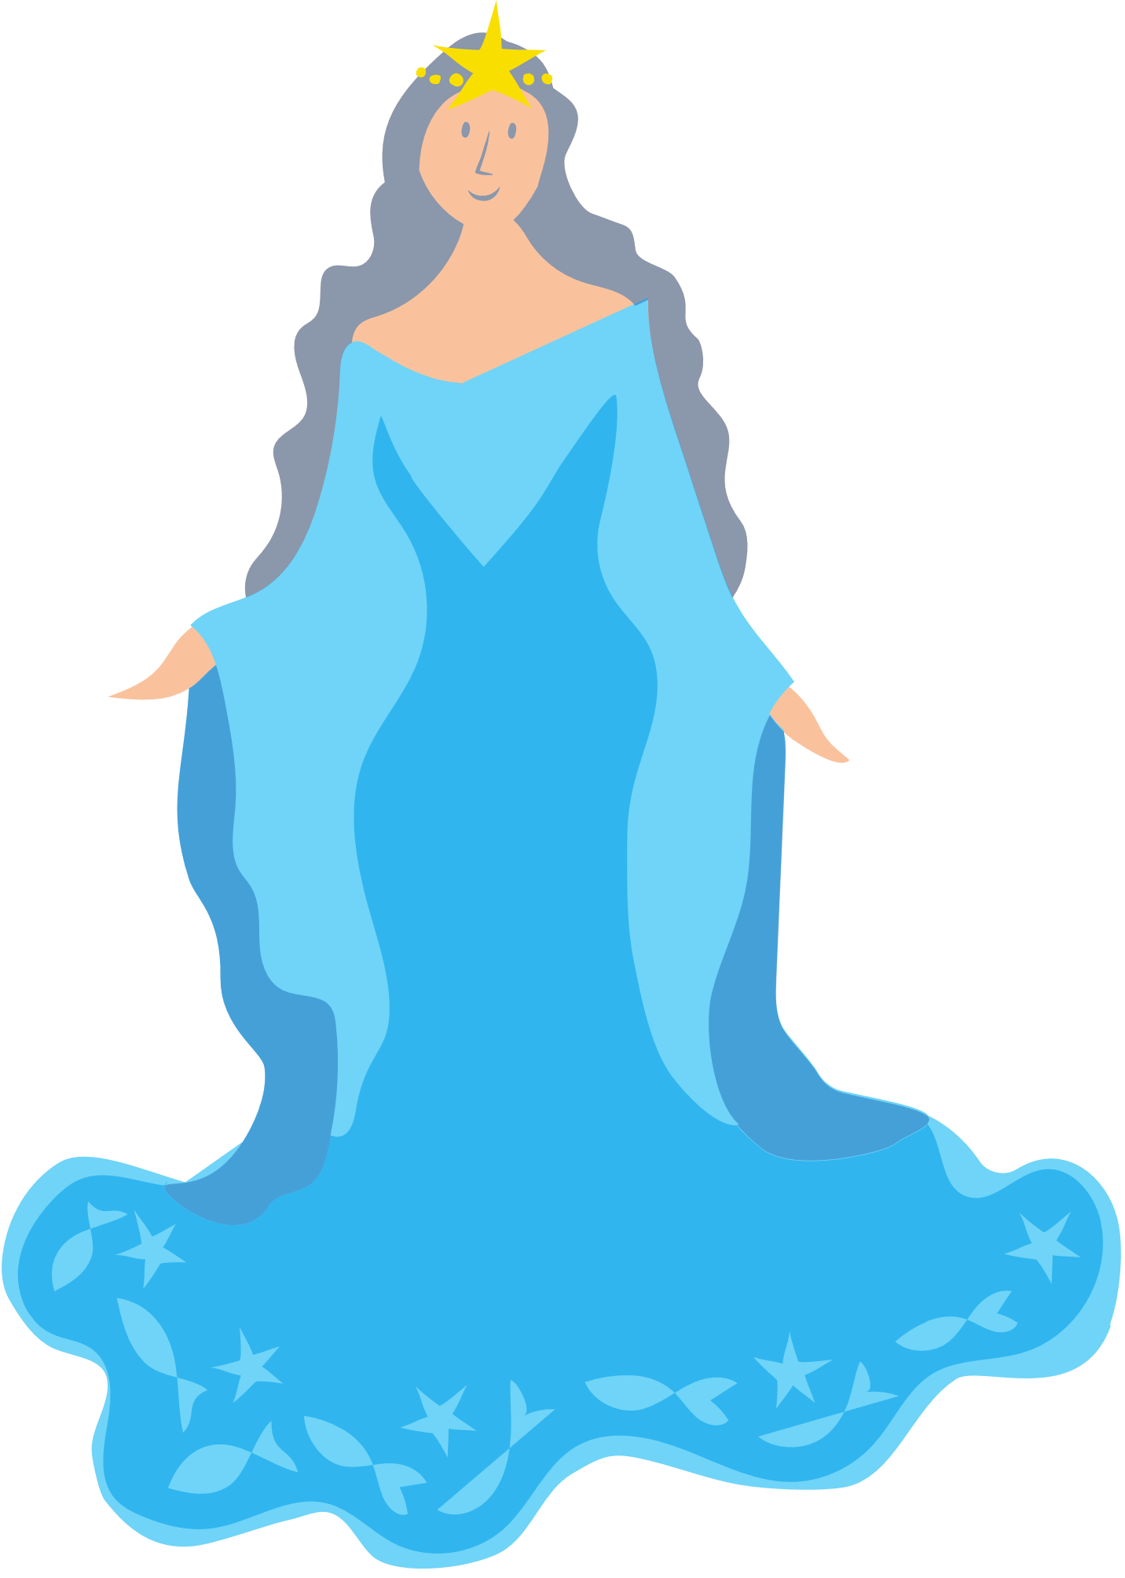
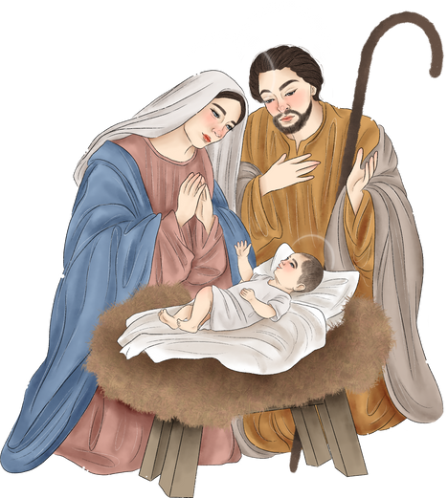
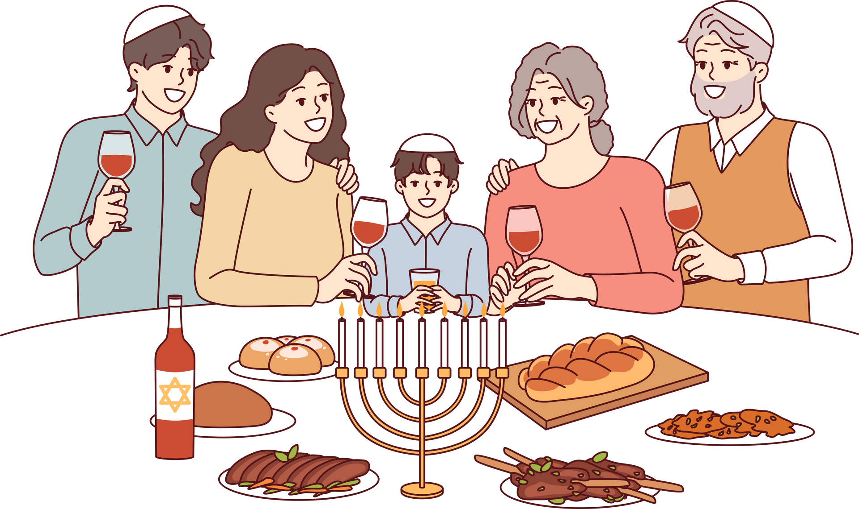
Rituais, Festas e Símbolos Religiosos
  Hoje vamos conhecer diferentes festas religiosas e entender seus rituais e símbolos.
www.movimentoescolar.com.br

Slide 2

Assista aos vídeos e imagens de festas religiosas
www.movimentoescolar.com.br

Slide 3
Assista aos vídeos e imagens de festas religiosas
www.movimentoescolar.com.br

Slide 4
Assista aos vídeos e imagens de festas religiosas
www.movimentoescolar.com.br

Slide 5
Assista aos vídeos e imagens de festas religiosas
www.movimentoescolar.com.br

Slide 6
Agora que você assistiu...
  - Natal (Cristianismo)
  - Ramadã (Islamismo)
  - Chanuká (Judaísmo)
  - Festa de Iemanjá (Religiões Afro-brasileiras)
Discuta: O que você percebeu em comum entre elas?
www.movimentoescolar.com.br

Slide 7
Atividade em Grupo
  Cada grupo vai receber uma festa religiosa e responder:
  1. Qual é o nome da festa?
  2. A qual religião ela pertence?
  3. Quais símbolos são usados?
  4. Qual o principal ritual?
  5. Em que época do ano acontece?
www.movimentoescolar.com.br

Slide 8
Preenchimento da Ficha da Festa
  Produzam uma ficha bibliográfica com as informações da festa e comecem a planejar o cartaz.
  Dica: use desenhos, palavras-chave, datas e símbolos.
www.movimentoescolar.com.br

Slide 9
Criação do Cartaz
  Comecem a fazer o cartaz em grupo.
  Ele deve conter:
  - Nome da festa
  - Religião
  - Símbolos e significados
  - Ritual principal
  Use criatividade e caprichem na apresentação!
www.movimentoescolar.com.br

Slide 10
Conclusão da Aula
  📌 Na próxima aula...
  Vocês vão apresentar seus cartazes para a turma!
  Será a nossa 'Galeria das Festas Religiosas'.
  Preparem-se para compartilhar o que aprenderam!
www.movimentoescolar.com.br

